Slide 1


Výukový materiál
zpracovaný v rámci projektu
Registrační číslo projektu:
CZ.1.07/1.5.00/34.0199
Označení:
VY_32_INOVACE_MAT_SU_3_17
Sada:
3
Ověření ve výuce:
3. 4. 2013
Třída:
2.A
Datum:
2. 4. 2013

Slide 2
Goniometrická funkce
sinus
Předmět:
Matematika
Tematická oblast:
Funkce
Ročník:
2. ročník
Anotace:
Goniometrická funkce sinus – předpis, graf, vlastnosti
Jméno autora (vč. titulu):
Mgr. Jana Studničková
Škola – adresa:
OA a VOŠE Tábor, Jiráskova 1615

Slide 3
Do tabulky vypište hodnoty funkce y = sin x, vyjádřete jednotlivé úhly v obloukové míře a potom zakreslete graf této funkce.
y = sin x
X (°) | 0 | 30 | 45 | 60 | 90 | 225 | 180 | 270 | 360
X (rad)
y

Slide 4
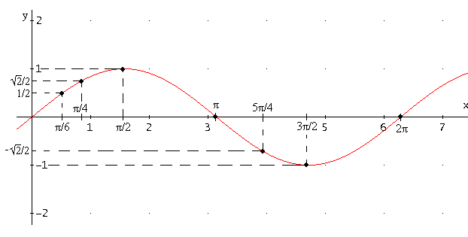
Zakreslete graf funkce y = sin x

Slide 5
Zapište vlastnosti funkce y = sin x:

Slide 6
Seznam použité literatury a pramenů:
Hudcová Milada a Kubičíková Libuše, Sbírka úloh z matematiky pro SOŠ, SOU a nástavbové studium. Praha, Prometheus 2000
Odvárko Oldřich, Matematika pro gymnázia – Funkce. Praha, Prometheus 1193
Objekty použité k vytvoření sešitu jsou vlastní originální tvorbou autora nebo vytvořené v programu Derive
Autor:
Mgr. Jana Studničková
OA a VOŠE Tábor
studnickova@oatabor.cz
duben 2013

